Slide 1
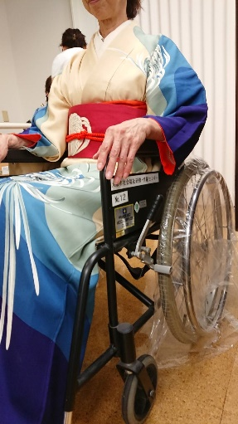
車いす着付講習
講習内容： ・小紋 名古屋帯（一重太鼓） ・留袖 袋帯（二重太鼓）
持ち物 | 数 |  | チェック
着物（小紋or留袖） | 1
長襦袢 | 1
帯（名古屋帯or袋帯） | 1
帯揚げ | 1
帯締め | 1
ガーゼ | 1 | 1.3m位（帯揚に使用）
キッチンスポンジ | 1 | 帯枕の代用
伊達締め | 2 | マジックテープ付き
着物用ゴムベルト | 2
コーリンベルト | 2
半襟or伊達衿（重ね衿） | 1
帯板 | 1 | やや小さめ
衿芯 | 1
バスタオル | 1
飾り結び用ゴム | 1 | あれば飾り紐
着物用クリップ | 3
着物用クリップ大 | 5～6 | 大きめ洗濯バサミ可
裁縫道具 |  | 針と糸
帯のひだを作るためのゴム | 1～2
ビニール袋 | 4 | 45ℓ以上
丸型ネックウォーマー | 1 | なくても可
三重仮紐 | 1 | なくても可

Slide 2
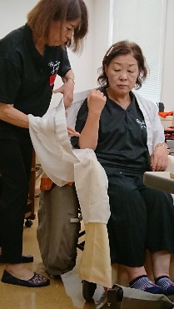
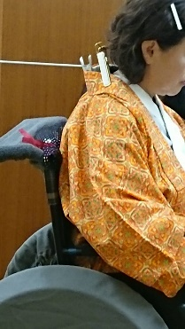
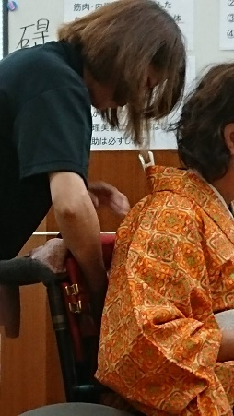
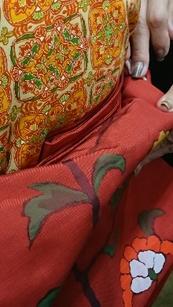
普段着の着付と名古屋帯お太鼓結び
1.着物を車いすにセッティングする
車いすのフットサポートに着物の裾を合わせ、
その上に長襦袢をセットする。
※長襦袢は、ご利用者様の衣紋を抜かれる
位置を予め確認しておく。
2.長襦袢から着つける
背中のしわをしっかりとって、
褥瘡防止すること。
3.下前、上前を整える
ゴムベルトを楽な位置で止める。
4.衿元・おはしょり・前板
コーリンベルトをして、衿元を整える。
おはしょりを整えて伊達締めで抑え、前板をつける。
5.作り帯をつける
肩甲骨のあたりをしっかりと支える。
車いすの背もたれとの間に隙間を作って、
作り帯をつける。
6.帯・帯揚げ・帯締め
帯を胴に巻く。
帯揚げ、帯締めをする。

Slide 3
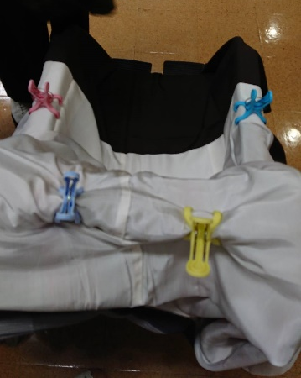
留袖の着付と二重太鼓結び
1.着物を車いすにセッティングする
車いすのフットサポートに着物の裾を合わせ、
その上に長襦袢をセットする。
※長襦袢は、ご利用者様の衣紋を抜かれる
位置を予め確認しておく。
2.衣紋を抜く
衣紋を抜いて着物クリップで
止めます。
3.下前、上前を整える
ゴムベルトを楽な位置で止める。
4.比翼
比翼を整え、着物クリップで仮止めする。
コーリンベルトをして、衿元を整える。
5.おはしょり・前板
おはしょりを整えて伊達締めで押さえ、
前板をつける。
6.作り帯をつける
肩甲骨のあたりをしっかりと支える。
車いすの背もたれとの間に隙間を作って、
作り帯をつける。
7.帯・帯揚げ・帯締め
帯を胴に巻く。
帯揚げ、帯締めをする。

Slide 4
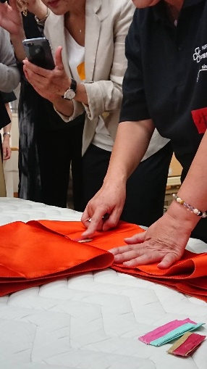
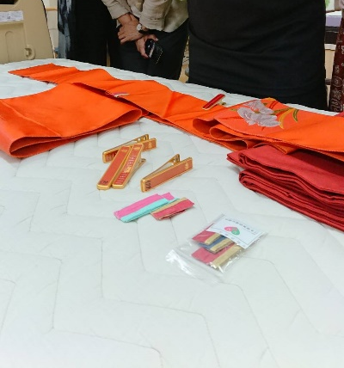
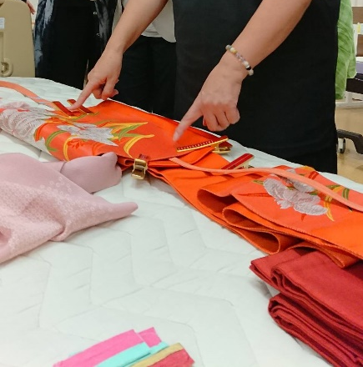
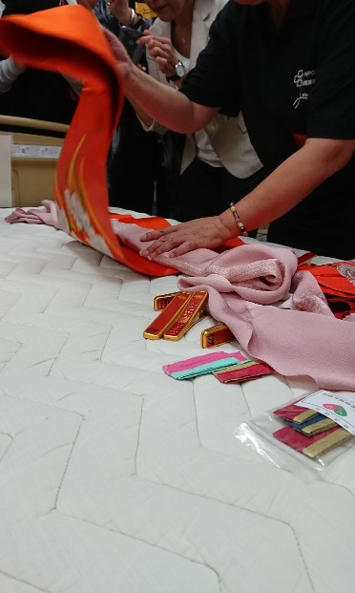
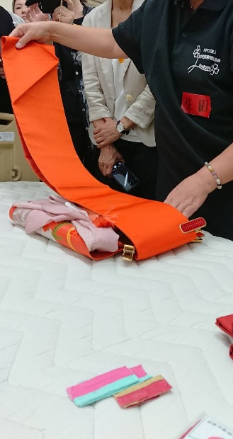
名古屋帯のセッティング
・垂先より3倍の位置に、
ガーゼ、帯揚げをセットする。
・手先を通してから帯締めを通して、
クリップなどで型崩れを防止する。
袋帯のセッティング
・垂先より5倍の位置に、
ガーゼ、帯揚げをセットする。
・手先を通してから帯締めを通して、
クリップなどで型崩れを防止する。

